Slide 1
Урок для дарослых
Выкарыстанне эфектыўных прыёмаў
для фарміравання
маўленча-камунікатыўнай
кампетэнцыі вучняў на ўроку
Раманоўская Н. Ц., настаўніца пачатковых класаў сярэдняя школа № 13 г. Жлобіна імя В. В. Гузава

Slide 2


бабка

Slide 3
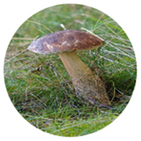
бабка

Slide 4
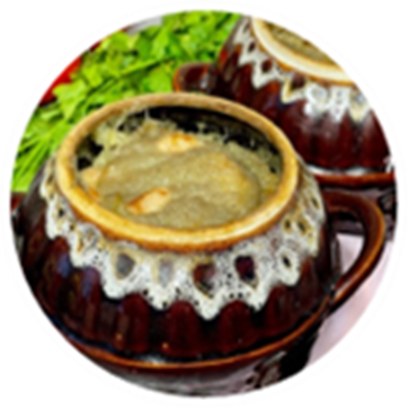
бабка

Slide 5
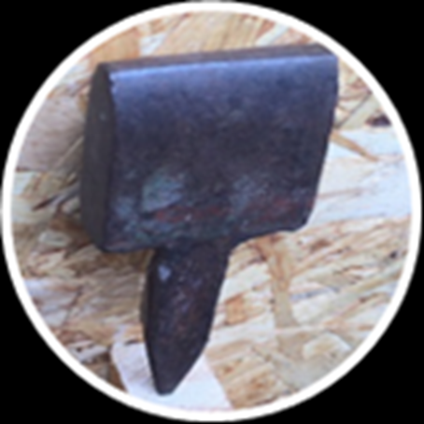
бабка

Slide 6
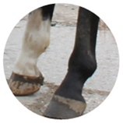
бабка

Slide 7
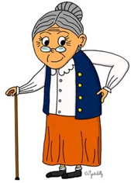
бабка

Slide 8


Тэма
Словы, па гучанні,
па значэнні.

Slide 9
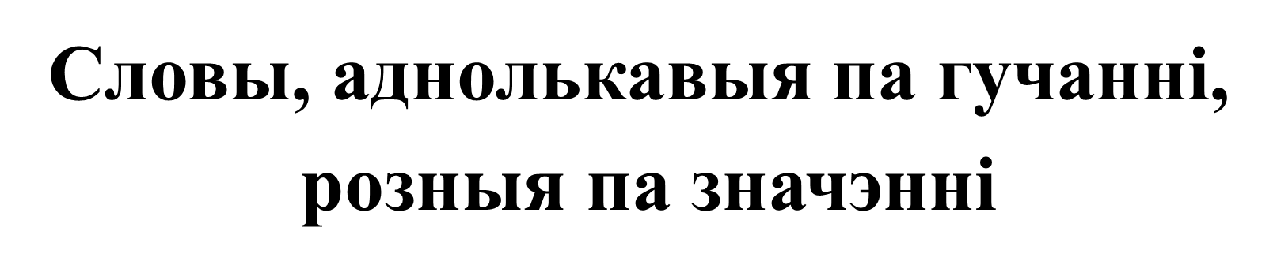
Тэма

Slide 10
ммыіоан

Slide 11
амонімы

Slide 12
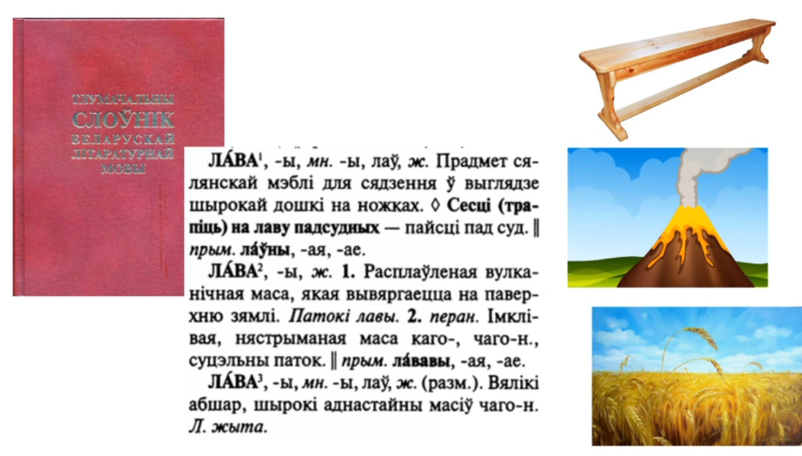

Slide 13
Тыпалогія | Характэрныя рысы | Прыклад
Лексічныя амонімы
 |  | код — кот, плод — плот, казка — каска
 |  | забег, вусны
 |  | ка́са — каса́, пры́клад — прыкла́д

Slide 14

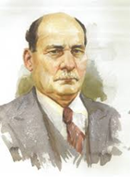
ласка зорка
План
1. Вызначце лексічнае значэнне кожнага слова.
2. Параўнайце лексічныя значэнні слоў.
3. Падбярыце да іх роднасныя словы.
4. Складзіце словазлучэнні, спалучаючы словы
з адным і тым жа прыметнікам.
5. Падбярыце да кожнага слова сінонімы (антонімы).

Slide 15
Дзякуй за плённую працу!

